Slide 1
软件需求分析复习
-<number>-

Slide 2
考试题型
选择题 20分（10*2）
分析题 40分（4*10）
设计题 40分（20+10*2或20*2）
-<number>-

Slide 3
课程总结
课程核心内容
  需求工程相关的基本概念
  需求工程的基本过程
  需求工程主要活动及其相关方法和技术
-<number>-

Slide 4
课程总结
目标
  了解需求工程在软件工程中的地位和作用；
  掌握需求工程的基本概念、过程、活动和技术；
  初步建立需求工程化思想；
  初步具备实施需求工程活动的基本能力；
-<number>-

Slide 5
复习提纲
基本概念
基本过程和思想
基本方法和技术
-<number>-

Slide 6
基本概念
Requirements 需求
Requirements Engineering 需求工程
Requirements Specification 需求规格说明
Quality attributes 质量属性
Non-functional requirements 非功能需求
Functional requirements 功能需求
-<number>-

Slide 7
基本概念
业务需求
用户需求
系统需求
项目前景
项目范围
-<number>-

Slide 8
基本概念
需求获取活动的过程
涉众分析
涉众分析方法
原型系统
原型系统类型
用例
场景
用例模型
-<number>-

Slide 9
基本概念
需求分析
需求验证
需求确认
非功能性需求
-<number>-

Slide 10
基本概念
需求验证
需求确认
需求基准（线）
需求管理
需求追踪
-<number>-

Slide 11
复习提纲
基本概念
基本过程和思想
基本方法和技术
-<number>-

Slide 12
基本过程和思想
需求工程过程
优秀需求的特性
需求的层次性
常见的需求问题及解决方法
需求的类型
-<number>-

Slide 13
基本过程和思想
需求获取过程
  系统边界确定
  需求获取过程的困难
  硬数据采集、定量硬数据和定性硬数据
  面谈过程（面谈类型，面谈准备和采样）
  涉众分析及如何与用户建立良好关系
  原型（原型类型、原型开发步骤、优缺点及风险）
  原型的必要性
-<number>-

Slide 14
基本过程和思想
需求分析过程
  结构化分析过程
  面向对象分析过程
-<number>-

Slide 15
基本过程和思想
需求规范说明过程
  数据建模过程
  过程建模过程
  面向对象建模
-<number>-

Slide 16
基本过程和思想
需求验证过程
  需求验证的方法
  如何综合使用需求验证方法
  需求验证的作用（能发现哪些问题）
  需求修正行为
-<number>-

Slide 17
基本过程和思想
需求管理过程
  需求规格说明书的作用
  需求变更的原因及管理
  需求管理的主要作用
  需求基线
-<number>-

Slide 18
复习提纲
基本概念
基本过程和思想
基本方法和技术
-<number>-

Slide 19
案例分析-1
Phil Ittup是系统分析团队中的一员，他受委任去与组织成员面谈，为系统研究收集材料。企业成为Fall Back工业，它有5个管理层人员。此外，生产、会计、营销、系统、物料和高层管理是将受到所建议的系统影响的职能区域。每个阶层大约有40人。生产层共有80人，会计层有35人，营销层有42人，系统层有10人，物流层有28人。高层管理有5人。Phil应该怎样选择面谈对象？为什么？面谈的优点是什么？
-<number>-

Slide 20
案例分析-1
答：选择面谈对象的时候采用随机抽样，从5个阶层以及生产、会计、营销、系统、物流各选择2-3名客户参与面谈。高层管理均要参加面谈。因为在选择面谈的时候要力争均衡的手机用户的需求，因此要设计各方面受系统影响的人。采样的规则：控制人数4-8人。
高层管理的人最先面谈。然后是系统层。其余层的面谈对象根据实际情况可以先后安排面谈的时间，不一定要分先后顺序。
-<number>-

Slide 21
案例分析-1
面谈的优点：
（1）面谈的开展条件较为简单，经济成本较低；
（2）能获得包括事实、问题、被会见者的观点等各种信息类型在内的广泛观点；
（3）通过面谈，需求工程师可以和涉众建立相互之间的友好关系；
（4）通过参与面谈，被会见者会产生主动为项目作出贡献的感觉，提高涉众的项目参与热情。
-<number>-

Slide 22
案例分析-2
（1）学校拟开发一套实验上机安排系统，可以帮助教师的安排上机。系统的主要功能有以下几个方面：
教师可提交课程实验项目，安排实验机房，查询实验安排结果，打印实验安排报表等。
学生可查询实验项目，查询课程实验安排等。
管理员可管理教师、学生、课程等基本信息，同时还能管理新闻公告、查询实验安排等。
所有用户均有修改密码，查看新闻公告等功能。
-<number>-

Slide 23
案例分析-2
（1）分析从教师提交实验项目，到形成实验安排报表的数据流图。（注：安排实验时首先需要提交实验项目，然后选择有空闲的机房，再查询学生的空余时间。安排好每次的实验时间后，经过汇总形成实验安排报表）
-<number>-

Slide 24
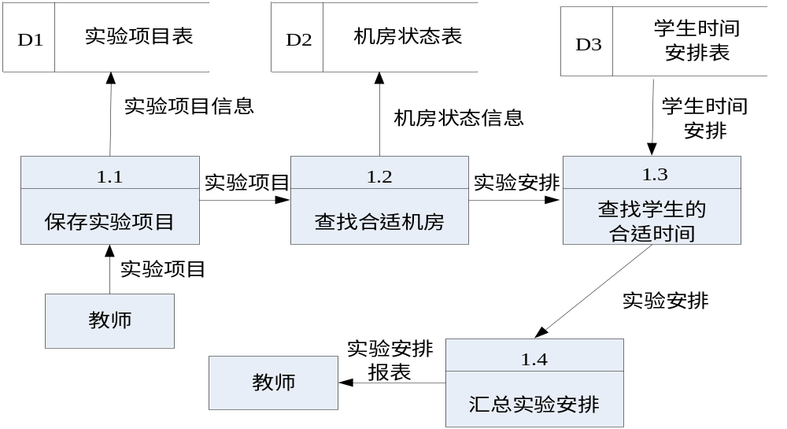
案例分析-2
-<number>-

Slide 25
案例分析-3
（2）绘制出系统的用例图
-<number>-

Slide 26
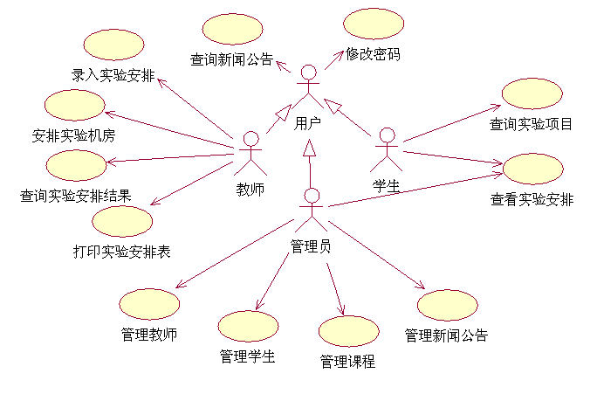
案例分析-3
-<number>-

Slide 27
Thanks
-<number>-

